Slide 1
Informasjon til kommunestyret i Ørland fra Støygruppa Ørland fre 14. feb 2014
v/
Hans Kristian Norset – leder Støygruppa Ørland
Karl Erik Sørensen – husdyrbonde i rød støysone
Jon Settemsdal – advokat Simonsen Vogt Wiig

Slide 2
Dagens presentasjon:
Om Støygruppa Ørland (HKN)
Juridiske betraktninger (JS)
Landbruket i rød støysone (KES)
Prosjekt «F-35 - vår gode nabo» (HKN)
Evt spørsmål …..

Slide 3
Konklusjonen først :
Løsninger fra over 100 støyberørte boliger i rød støysone:
-> Hus må ikke rives,- må fortsatt kunne eies av huseier !
Dette medfører da :
1) Staten trenger ikke vurdere vedlikehold av «verneverdige hus»
2) Staten sparer flere 10-talls mill kr i reduserte innløsningkostn.
3) Staten sparer flere 10 –talls mill kr til riving og flyttekostnader
4) Ingen løsninger må medføre MER-GJELD til huseier
5) Huseier fraskriver seg alle fremtidige støykrav mot staten
VINN – VINN for alle,
og den flotte bygda vår får bestå som en god nabo til kampflybasen.

Slide 4
Bakgrunn til opprettelsen av Støygruppa Ørland: Infomøter i kretsene i 2012 om bl.a. gul- og rød støysone der Forsvarsbygg og ordfører oppfordret innbyggerne til å organisere seg.

Slide 5
Tillitsvalgte fra ulike støyområder i Ørland
Skolekrets |  | Hårberg | Uthaug | Grande
Gruppe . Sone |  | Ole Martin (nl: Stein ) Nnnnn | Edgar (nl: Arnstein) Nl | Hans Kristian (nl: Vidar ) N | Kontakt
BOLIG | Rød |  | Edgar Alsaker Per Johan Sletvold Joar Dyrendahl | Pål Broks | Lars
 | Gul | Stein Eriksen Ole A Nilsen Anne G Fuglerud Pål J Sommervold | Arnstein Mikkelhaug Egil Utstrand May Ottersbo Tore Haugen | Lars Arne Raanes Liss Mari Solem
GÅRD | Rød |  | -Per K Øien -Gunn Nesset -Siggen Skaret -Ole G Utstrand | Hans Kristian Norset Haldis Kirkbak Vidar Hoff | Ole Martin
 | Gul | Ole M. Hågård Helge Berre Snorre Hoff | Steinar Kjørsvik | Wenche Risvik

Slide 6
Styret i Støygruppa Ørland (8-er’n)
Støygruppa Ørland har som mandat å ivareta interessene til de som ønsker dette i forhold til de utfordringer innbyggerne får med den nye kampflybasen ift jagerfly.
Støygruppa Ørland vil arbeide tett og konstruktivt sammen med Forsvarsbygg og kommunen.
Masse møter internt, med advokater, takstmenn, Forsvarsbygg og politikere på alle nivå.
Leder : Hans Kristian Norset (norset@fosen-transport.no) mob: 917 17 000
Nestleder: Edgar Alsaker
Styremedl: Ole Martin Hågård (leder landbruk)
Styremedl: Lars Raanes (leder bolig)
Styremedl: Vidar Hoff
Styremedl: Arnstein Mikkelhaug
Styremedl: Stein Eriksen
Styremedl: Haldis Kirkbak
- Mer info finnes på www.ørlandstøy.no eller www.orlandstoy.no

Slide 7
Resultatet av støysonekart fra 2013 :
Ingen boliger kommer innenfor en utvidelse av basen, og ingen støyrammede vil bli tvangsflyttet av staten = bra !
Men :
Ca 180 boliger kommer i rød støy-sone (halvparten gårdsbruk)
Ca 720 boliger i gul støy-sone
Mange veldrevne gårdsbruk i rød sone kan få driftsproblemer
Likevel:
«888» av 900 støyberørte boliger ønsker F-35 velkommen til Ørland !

Slide 8
De første 15 boligene er nå taksert : (og resultatene kommer trolig i mars)
En advokat fra begge sider deltar
En takstmann fra begge sider deltar
Takstbesøkene har vært gode prosesser
Forhandlinger starter kanskje før påske
Familier er svært spent/(nervøs)
Mange ser frem til å bli ferdig ( føler press )
Kan vi risikere signeringer «for å bli ferdig»
Vi håper/forventer at Staten ordner opp
Trolig må vi ha masse hjelp…(også fra ØK)

Slide 9
Støy, ( - av Jon Settemsdal, advokat svw )
Utgangspunkt tas her i utkastet til reguleringsbestemmelsene
30 dB vs 35 dB innendørs
30 dB medfører ingen kjente negative konsekvenser for beboerne
Dyrere for tiltakshaver
Viktig at støysonene nå kommer på plass så raskt som mulig.
Viktig at støyberegninger/punktberegninger nå frigis så raskt som mulig.
Notes:
Da det er begrenset hvor dype dykk vi har kunnet gjort i den svært omfattende materien, så kommer det ikke her noen fasit.
Vi tillater oss imidlertid å peke på en del punkter hvor det kan gjøres noen grep, stilles krav evt. stilles spørsmål til tiltakshaver.

Slide 10
Støy
Planbestemmelsen pkt. 4.8 STØY :
For ny bebyggelse skal innendørs lydnivå tilfredsstille lydklasse C i NS 8175:2012.
For eksisterende bygninger skal innendørs lydnivå tilfredsstille lydklasse D angitt i NS 8175:2012. Lydklasse C søkes oppnådd der dette ansees praktisk mulig både mht. rene bygningstekniske forhold og innenfor et forsvarlig kost nytte-forhold.
For eksisterende bygninger utenfor planområdet skal innendørs lydforhold fra aktiviteten ved flystasjonen som følge av gjennomføring av planen, overholde grenseverdier for lydklasse D angitt i NS 8175:2012. Lydklasse C søkes oppnådd der dette ansees praktisk mulig både mht. rene bygningstekniske forhold og innenfor et forsvarlig kost nytte-forhold.
Innløsning tilbys eksisterende støysensitiv bebyggelse med lydnivå MFNday≥105 dBA eller LAeq24h≥67 dB, angitt som beregnet frittfelt lydnivå. Dersom huseier ikke ønsker innløsning, plikter Forsvarsbygg å tilfredsstille gjeldende Forurensningsforskrifts krav til innendørs lydnivå. I de tilfeller huseier ikke ønsker innløsning og det er gjennomført tiltak som tilfredsstiller Forurensningsforskriftens krav til innendørs lydnivå, faller plikten til å tilby innløsning for denne eiendommen bort.
Tiltak skal være iverksatt innen 12 måneder etter at det er inngått avtale mellom Forsvarsbygg og huseier.
Notes:
Pkt. 1 OK
Pkt. 2 Antas å gjelde innenfor plankartet. OK. Ingen typiske boliger der, selv om beboelse er aktuelt.
Pkt. 3 Uklart ansvar.. Lydklasse C vil antakeligvis ivareta beboerne bedre ift. beskyttelse mot støy, og også gi bedre muligheter til innløsning og reetablering i et mindre støyutsatt område. Ikke unaturlig om kommunen krever at lydklasse C, som er utg.pkt. for nye boliger, også legges til grunn ift. gamle boliger. Alt. bør det kreves en begrunnelse utover det rent økonomiske
Pkt. 4 Her bør det vurderes angitt en frist som strekker seg til det tidspunktet hvor flyene har landet, og støyen oppstår, slik at eiendommens eier har mulighet til å vurdere den reelle situasjonen før de bestemmer seg for hva de vil gjøre.
Pkt. 5 Tiltakshenvisningen er vag. Hva slags tiltak, hvilken type avtale osv.

Slide 11
Støy
Planbestemmelsen pkt. 7.2 REKKEFØLGEBESTEMMELSER
Rekkefølgebestemmelser gir bl.a. mulighet til å sikre at tiltakshaver ivaretar og evt. bekoster den ekstrabelastning som tiltaket medfører på samfunnet, innen rimelige grenser.
Bør det tas inn flere rekkefølgebestemmelser til denne reguleringsplanen?
Ift. boliger som berøres så sterkt av tiltaket at de ligger an til å bli tilbudt innløsning, kan kommunen vurdere å kreve at tiltakshaver utformer forslag til fremdriftsplan for innløsningstilbud/støytiltak for disse. Dette kan tas inn som rekkefølgebestemmelse slik at en sikrer at tilbud gis før flyene lander.

Slide 12
Begrense riving av hus
Bekymringen slik Støygruppa ser det er at tiltakshaver har uttalt at de ønsker å kjøpe hus som de så vil rive, når huseier egentlig fortsatt ønsker å inneha eiendomsretten til sitt hus.
Hvordan gjennom plangrep begrense antall hus som rives:
Argumentasjon for dette kan knyttes til hensynet om å bevare viktige kulturverdier, ivareta landbruket og unngå øde-land.
Notes:
Både i kommuneplanens arealdel og i reguleringsplanen er det mulighet for å knytte bestemmelser som sikrer mot riving.
Hensynssoner/planbestemmelser.

Slide 13
Begrense riving av hus 1
Utgangspunktet for riving, plan og bygningsloven § 20-1, bokstav e. Krever søknad og tillatelse.
Plan- og bygningsloven
§ 20-1.Tiltak som krever søknad og tillatelse
Med mindre annet framgår av §§ 20-3 og 20-4, må følgende tiltak, på eller i grunnen, i vassdrag eller i sjøområder, ikke utføres uten at søknad, og eventuelt søknad om dispensasjon, på forhånd er sendt kommunen, og den deretter har gitt tillatelse:
a) oppføring, tilbygging, påbygging, underbygging eller plassering av bygning, konstruksjon eller anlegg
b) vesentlig endring eller vesentlig reparasjon av tiltak som nevnt under a
c) fasadeendring
d) bruksendring eller vesentlig utvidelse eller vesentlig endring av tidligere drift av tiltak som nevnt i bokstav a
e) riving av tiltak som nevnt i bokstav a
……og så videre……….
Notes:
Hovedregelen ift. riving: Plan- og bygningsloven § 20-1, bokstav e, jf. a. Krever søknad og tillatelse.
Tillatelse gis som regel dersom ikke det kan vises til vernebestemmelser eller andre gode argumenter.
Vilkår om kildesortering av bygningsavfall mv.

Slide 14
Begrense riving av hus, 2
Kommuneplanens arealdel. Plan og bygningsloven vedr. hensynssoner
§ 11-8.Hensynssoner
Kommuneplanens arealdel skal i nødvendig utstrekning vise hensyn og restriksjoner som har betydning for bruken av areal. Hensyn og forhold som inngår i andre ledd bokstav a til f, skal markeres i arealdelen som hensynssoner med tilhørende retningslinjer og bestemmelser. Det kan angis flere soner for samme areal.
Til hensynssone skal det i nødvendig utstrekning angis hvilke bestemmelser og retningslinjer som gjelder eller skal gjelde i medhold av loven eller andre lover for å ivareta det hensynet sonen viser.
Det kan fastsettes følgende hensynssoner:
c) Sone med særlige hensyn til landbruk, reindrift, friluftsliv, grønnstruktur, landskap eller bevaring av naturmiljø eller kulturmiljø, med angivelse av interesse.
For randsonen til nasjonalparker og landskapsvernområder kan det, samtidig med fastsetting av verneforskrift for nytt verneområde eller revisjon av verneforskrift eller forvaltningsplan for etablerte verneområder, fastsettes bestemmelser for å hindre vesentlig forringelse av verneverdiene i verneområdet.
Det kan gis retningslinjer om begrensninger av virksomhet og vilkår for tiltak for å ivareta interessen i sonen.
Det kan gis retningslinjer om hvilke hensyn som skal vektlegges ved praktisering av annen lovgivning så langt kommunen er tillagt myndighet etter vedkommende lov.
Plan- og bygningsloven § 11-9:
§ 11-9.Generelle bestemmelser til kommuneplanens arealdel
Kommunen kan uavhengig av arealformål vedta bestemmelser til kommuneplanens arealdel om:
1. krav om reguleringsplan for visse arealer eller for visse tiltak, herunder at det skal foreligge områderegulering før detaljregulering kan vedtas,
-
7. hensyn som skal tas til bevaring av eksisterende bygninger og annet kulturmiljø,
8.
Notes:
Hensynssoner kan etableres, f.eks. etter § 11-8, bokstav c, hensynssone landbruk, eller bevaring av kulturmiljø, med påfølgende bestemmelser/retningslinjer.
Disse kan inneholde begrensinger om riving.
Grunnen til at dette nevnes nå er at de samme bestemmelser gjelder for reguleringsplan, ref. plan og bygningsloven § 12-6.

Slide 15
Begrense riving av hus, 3
Reguleringsplan. Plan og bygningsloven § 12-6. Samme adgang til å etablere hensynssoner som i Kommuneplanens arealdel.
Adgang til å etablere hensynssoner f.eks. ift. landbruk, pbl. § 11-8, c, slik at en kan se hele beboelsesområdet i støysonene under ett, legge begrensninger på riving, og unngå øde-land
Reguleringsplanen. , evt. rekkefølgebestemmelser. Her er plankartet i hovedtrekk begrenset til selve kampflybasen og ytre gjerde, men virkningene strekker seg godt utenfor i støysammenheng, og rekkefølgebestemmelser som går på områder rundt er relevante.
Notes:
Kulepkt. 2: Ref. støysonekartet, som synliggjør virkninger utover planområdet.
Avtaler med tiltakshaver om ikke-riving

Slide 16
Jordavståelse
Landbruksområdet i nord og øst.
********************************slutt************************
Notes:
Prosessen ser ut til å gå greit.
Landbruksinteressene og hensynet til de enkelte grunneiere virker å bli ivaretatt.

Slide 17
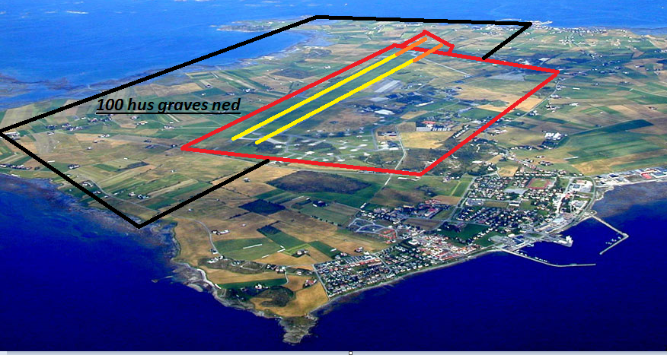
Staten vil rive 110 boliger i Ørland uten at det er nødvendig! De som ønsker det må få beholde sin bolig da ingen vet om jagerflystøy er et problem om 20-30 år ! Hva med de familier som ikke får erstatning slik at de kan bygge tilsvarende bolig, og får økt gjeld ?

Slide 18
«Utklipp» Adresseavisen 2013 :
«Når husene ikke kan støy-isoleres ned til 35 desibel innendørs lydnivå vil ca 100 husstander tilbys innløsning. Ved innløsning kjøper FB boligen av huseier og overtar eiendomsretten.»
Direktør Forsvarsbygg, Olaf Dobloug:
- «hovedregelen er at vi da river husene, men det kan være unntak.»
Statsråd A-G Strøm Eriksen (AP):
- «jeg håper vi klarer å ha en god dialog med de (støy- redanm) berørte fremover, slik at vi unngår en konflikt»….
Ordfører Harald Espelund (FrP) :
-»jeg håper de som må flytte (i Ørland –red.anm) får en skikkelig erstatning. Her må Forsvarsbygg være rause med de berørte.
…Mange fikk imidlertid lite igjen på Gardermoen. De ble sittende igjen med høye lån.
Mange tok dette svært tungt, og noen begikk faktisk selvmord.»

Slide 19
Fra utfordring til løsning: Hvordan beholde huset & unngå mer-gjeld:
Utfordring:
1) Staten lover å gi riktig erstatning til nye hus for de 110 mest støyutsatte familier
2) Staten krever å få rive de 110 boligene når erstatning utbetales
3) Staten rammer både landbruksproduksjon og kulturlandskap om gamle hus må rives
Løsning:
1) Staten betaler avtalt engangs-erstatning som familien kan bruke til feks ny bolig
2) Staten lar familiene beholde dagens boliger og sparer flere10-talls mill
3) Kultur og landbruk blir ivaretatt til støy-problemene reduseres om noen år…
Best for innbyggerne og rimeligst for staten
= «VINN – VINN»

Slide 20
Kommunestyre 14.02.2014 (av husdyrbonde Karl Erik Sørensen i rød støysone)
Ros: kampflybasen i havn
Ansvar 1: Hjørnesteinsbedrifter / variert næringsliv
Ansvar 2: De som ble liggende igjen i grøfta langs veien mot suksess.
Personlig opplevelse: Om journaliststudenten

Slide 21
Kommunestyre 14.02.2014
A: Lar vestsida av Ørland bestå som et attraktivt og lønnsomt område for verdiskaping og bosetning basert på stedets fornybare ressurser:
Hverken vilje eller økonomi må være begrensende faktor for dem som vil opprettholde drift.
Jfr: s. 25 reetablering, s.37 valg av alternativ driftsform eller s.38 urimelige beitekrav. Alle sidetall henviser til temautredning om landbruk.

Slide 22
Kommunestyre 14.02.2014
B: Gir støyrammede individuell og smidig behandling når avbøtende tiltak skal iverksettes.
Gi støyrammede likeverdige tilbud hva angår å beholde eller avhende erstatningberettigede bygninger.
Gi støyrammede stor valgfrihet mht. valg av tidspunkt for iverksetting av avbøtende tiltak.
Gjør kostnader til rådgiving og planlegging av framtidig drift til utbyggers ansvar.

Slide 23
Kommunestyre 14.02.2014
C: Sørger for at støyrammede holdes økonomisk skadesløs.
Beregning av kompensasjon for avvikling av drift må gjøres etter det som gir best utslag for skadelidte. (Nylig påkostet – lav inntektsgrunnlag for beregning, lite innvesteringer av nyere dato, høyere beregningsgrunnlag)
Verdifastsetting av boliger lik frittliggende eneboliger Jfr. s. 37.

Slide 24
Kommunestyre 14.02.2014
Som planmyndighet skal vel Ørland Kommune utstede ferdigattest etter utbygginga. Jfr. Planmyndighetens anledning til å sette rekkefølgebestemmelser.
D: Det viktigste; gir klar beskjed til utbygger om at tiltaket ikke vil få den ferdigattesten før alle negativt berørte har fått tilbud om løsninger som de er fornøyde med!

Slide 25
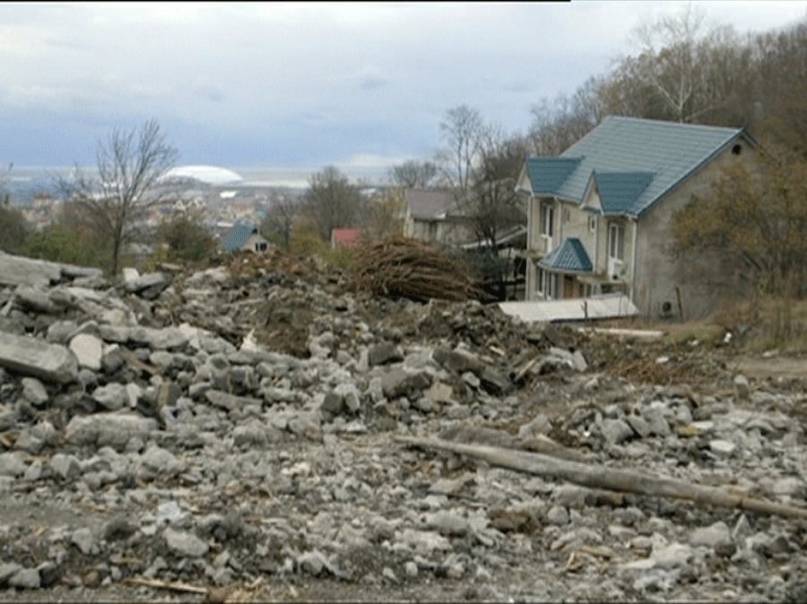
Nrk 29. januar 2014: ”Før bygginga av OL - byen starta, hadde nesten alle her ein bra heim”
Ørland skal vel ikke ha et slikt ettermæle?
**********slutt*********

Slide 26
HKN: -Hele medie-Norge følger oss nøye…..

Slide 27
Økonomi for den enkelte som får huset sitt revet:
Alle må behandles likt, «brann-takst» mest rettferdig
Må få erstatning som gjør det mulig å kunne bo i Ørland
Hvis man får 1 mill for lite => 100 tusen/år i økt lånekostnad
(Ikke mange tåler dette i sin private husholdning )
Økonomi kan føre til at familier «tvinges» til å flytte fra Ørland
Vi skal IKKE ha Gardermoen- situasjoner her på Ørland !

Slide 28
Økonomi for andre med næring: ( Landbruk, barnehager, reiseliv mm.)
Eks : Landbruk:
Der det ikke bor folk vil det ikke være husdyr (30% melk i rød sone)
Annen produksjon enn husdyr gir ofte minst halvert dekningsbidrag
3 mill i lån på fjøs med dyr medfører at, evt korn kan kanskje betjene 1 mill av dette lånet
Det betyr at 2 mill av lånet ikke betjenes => 200’ i mergjeld
…… ……………….….og i tillegg evt bolig => 100’ i mergjeld
Mange vil nok ikke greie dette , og det er alvorlig !
Dette må vel være en oppgave vi Ørlendinger kan stå sammen om å løse ?
Og vi i Støygruppa Ørland har løsninger der staten sparer masse penger.
I tillegg så ønsker vi F-35 velkommen som vår «gode nabo» !!
Og noen lurer faktisk på hvorfor vi er så positive til F-35…….

Slide 29
Økonomi -staten: Får vi beholde huset så sparer staten flere 10-talls millioner kroner :
1) Staten sparer rivningskostnader
2) Staten betaler redusert erstatning til de som beholder huset
3) Staten trenger ikke vedlikeholde evt boliger som staten kjøper, og ikke river pga vernehensyn
4) Staten sparer flytte og tilpasningskostnader

Slide 30
Skal vi heller bygge positivt omdømme? Prosjekt «F-35 – vår gode nabo» ?!
Kan vi sammen finne løsninger ?
Vi foreslår rimeligere løsninger for staten, som tar vare på bygda vår
Vi ønsker gode løsninger så vi får et godt naboskap til basen
10-pkt –lista fra posisjonen en god start….vi ønsker å utvikle den videre
Vi ønsker å gi denne prosessen et godt omdømme.
Vi ørlendinger har alltid vært vant til å samarbeide med Forsvaret i mange 10-år – la oss fortsette med det !
Alternativet fra staten i dag:
Eller må staten stå på prinsippene om bruke noen ekstra 10-talls mill til å rive ned 110 flotte boliger i bygda vår for en 20-30 års-periode, og etterlate seg et flott bygdesamfunn med mange stygge sår ?

Slide 31
Hvordan kan-/ vil du, bidra til at vi alle lykkes ?
Kan vi på Ørland ta vare på :
- boligstrukturen
- landbruket
- miljøet
- familiemedlemmene
Og samtidig:
- ta godt i mot F-35 samt spare staten for penger
- finne løsninger i et rigid (?) byråkratisk regelverk
- bygge omdømme og godt naboskap med Forsvaret
- vise til et unikt samarbeidsprosjekt, - stat og enkeltmenneske
- der våre politikere kanskje tar initiativet til dette ?

Slide 32
Til slutt : (våre forslag medfører altså:)
Boligene våre og landbruket må få bestå
Ingen må få MER-GJELD, (inkl. de hus i gul sone som får redusert verdi)
Staten sparer 10-talls millioner, og vi fraskriver oss evt senere krav mot støy
Vi sier velkommen til «F-35- vår gode nabo»
- et unikt prosjekt mellom stat og familie
Og vi ønsker mer samarbeid med dere politikere
Takk for oppmerksomheten !

